Slide 1
LATIHAN
SOAL sebagai tugas dikumpulkan paling lambat kami, 10Agustus Pk. 13:00

Slide 2
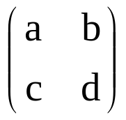

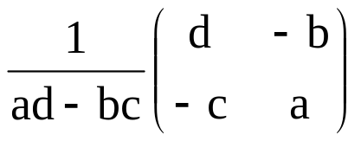
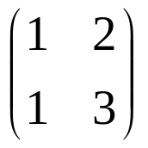
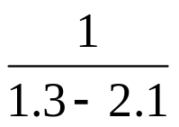
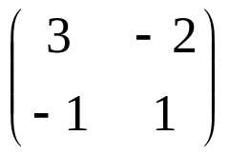
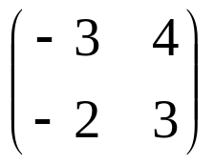
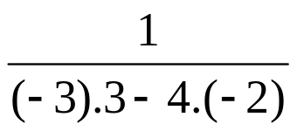
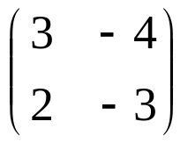


Teorema:
Matriks A =
Mempunyai invers jika ad – bc 0
A⁻¹ =
Ket: ad – bc adalah determinan
Contoh:
A =
A⁻¹ =
=
B =
B⁻¹ =
=
=

Slide 3
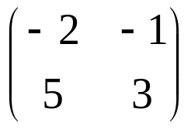
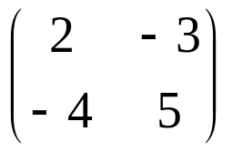
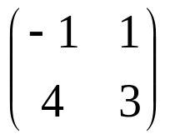
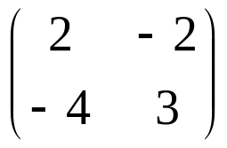
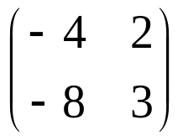
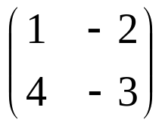
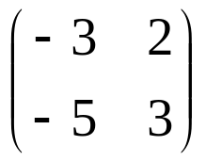
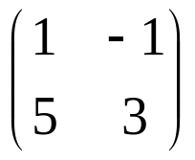
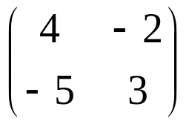
Latihan
Carilah invers dari matriks-matriks berikut!
1.
4.
7.
2.
5.
8.
3.
6.
9.

Slide 4
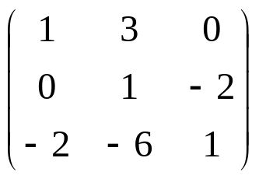
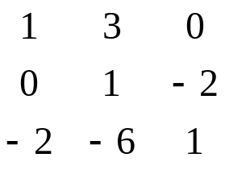
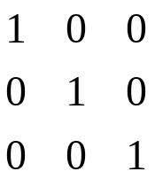
MENCARI INVERS MATRIKS
Untuk mendapatkan invers suatu matriks A, kita harus menemukan
serangkaian operasi baris dasar yang mereduksi A menjadi matriks
identitas, dan kemudian melakukan serangkaian operasi yang sama
pada I untuk memperoleh A⁻¹.
Contoh 1:
A =
Tentukan A⁻¹ !
Sandingkan I disamping A
A
I

Slide 5
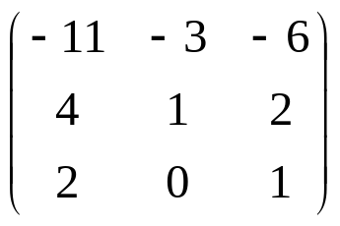
Mereduksi matriks A sehingga menjadi matriks identitas dengan cara
melakukan beberapa operasi baris dasar.
Baris 2 + (2 x baris 3)
1 3 0 1 0 0
0
1
0
4
1
2
0 0 1 2 0 1
Baris 3 + (2 x baris 1)
Baris 1 + (-3 x baris 2)
1 3 0 1 0 0
1
0
0
-11
-3
-6
0 1 -2 0 1 0
0 1 0 4 1 2
0
0
1
2
0
1
0 0 1 2 0 1
I
A⁻¹
A⁻¹ =

Slide 6
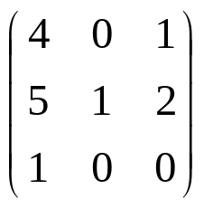
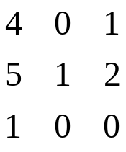
Contoh 2:
B =
B⁻¹ = ?
Baris 3 + (-4 x baris 1)
1
0
0
0
0
1
0
1
2
0
1
-5
0
0
1
1
0
-4
Baris 3 tukar dgn baris 1
Baris 2 + (-2 x baris 3)
1
0
0
0
0
1
5 1 2 0 1 0
1
0
0
0
0
1
4
0
1
1
0
0
0
1
0
-2
1
3
0
0
1
1
0
-4
Baris 2 + (-5 x baris 1)
1
0
0
0
0
1
0
0
1
B⁻¹ =
-2
1
3
0
1
2
0
1
-5
4
0
1
1
0
0
1
0
-4

Slide 7
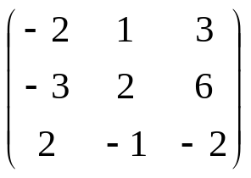
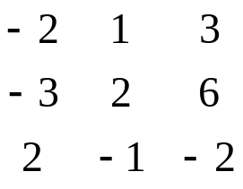
Contoh 3:
Baris 3 + (-2 x baris 1)
Baris 2 + (3 x baris 3)
C =
C⁻¹ = ?
1
-1
-3
1
-1
0
1
0
0
-2
1
0
0
-1
-3
3
-2
0
0
-1
0
6
-2
3
0
1
4
-2
2
1
0
0
1
1
0
1
Baris 3 + (1 x baris 2)
Baris 2 dikali (-1)
1
-1
-3
1
-1
0
1
0
0
-2
1
0
Baris 1 + (-1 x baris 2)
0
-1
-3
3
-2
0
0
1
0
-6
2
-3
1
-1
-3
1
-1
0
0
0
1
1
0
1
0
0
1
1
0
1
-3
2
6
0
1
0
Baris 1 + (-1 x baris 2)
2
-1
-2
0
0
1
1
0
0
-2
1
0
Baris 2 + (3 x baris 1)
0
-1
-3
3
-2
0
1
-1
-3
1
-1
0
0
0
1
1
0
1
0
-1
-3
3
-2
0
2
-1
-2
0
0
1

Slide 8
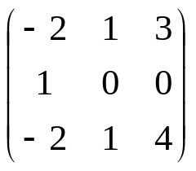
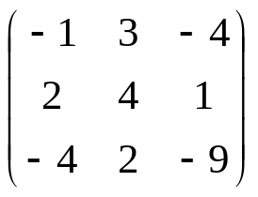
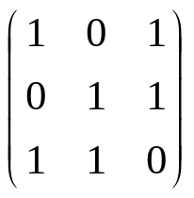
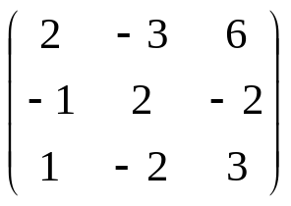
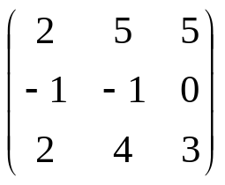
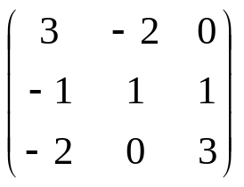
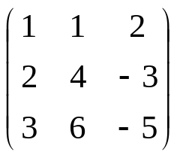
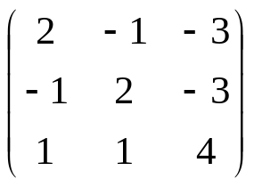
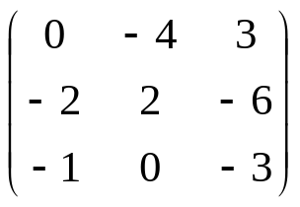
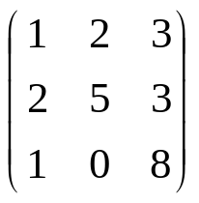
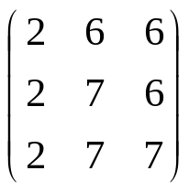
LATIHAN
Carilah invers dari matriks-matriks berikut!
1.
5.
9.
2.
6.
10.
3.
7.
11
4.
8.

Slide 9
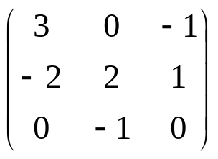
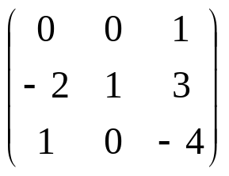
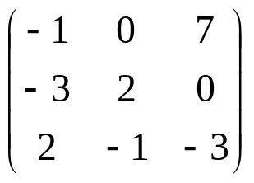
Contoh 2
Jika Q =
R =
dan P . Q = R, tentukan matriks P
Penyelesaian:
P . Q = R
Maka P = R . Q⁻¹
Q =
Q⁻¹ =
Maka P = R . Q⁻¹ =
=

Slide 10
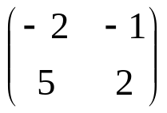
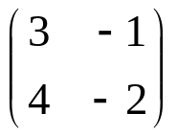
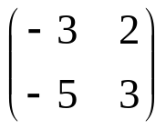
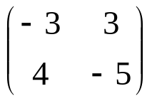
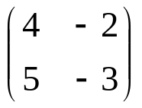
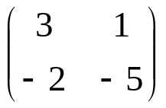
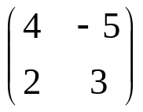
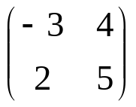
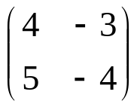
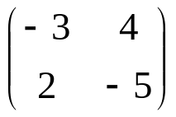
LATIHAN
1.
Jika A =
C =
dan A . B = C, tentukan matriks B
2.
Jika B =
C =
dan A . B = C, tentukan matriks A
3.
Jika P =
R =
dan P . Q = R, tentukan matriks Q
4.
Jika Q =
R =
dan P . Q = R, tentukan matriks P
5.
Jika P =
R =
dan P = Q . R, tentukan matriks Q

Slide 11
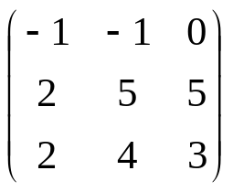




LATIHAN
1.
Jika A =
C =
dan A . B = C, tentukan matriks B
2.
Jika B =
C =
dan A . B = C, tentukan matriks A
3.
Jika P =
R =
dan P . Q = R, tentukan matriks Q
4.
Jika Q =
R =
dan P . Q = R, tentukan matriks P

Slide 12







LATIHAN
1. Jika
=
Tentukan nilai a, b, c dan d!
2.
a. D – E
e. AC
i. (-AC)^{T} + 5D^{T}
b. -3(D + 2E)
f. A(BC)
j. (B^{T}A^{T} – 2C)^{T}
c. 2A^{T} + C
g. (C^{T}B)A^{T}
k. D² – 2D
d. (2E^{T} – 3D^{T})^{T}
h. (2D^{T} – E)A

Slide 13
2. Penjumlahan/pengurangan dua matriks
Operasi penjumlahan/pengurangan dapat dilakukan pada dua buah
matriks yang memiliki ukuran yang sama.
Aturan: Dengan menjumlahkan/mengurangkan elemen–elemen yang
bersesuaian pada kedua matriks.
  A dan B matriks yang berukuran sama,
  A + B didefinisikan: (A + B)_{ij} = a_{ij} + b_{ij}
  A - B didefinisikan: (A - B)_{ij} = a_{ij} - b_{ij}
Contoh:
10 22
1 -1
A + B =
A =
2 6
7 5
B =
A - B =

Slide 14
4. Perkalian matriks dengan matriks
Operasi perkalian matriks dapat dilakukan pada dua buah matriks
A dan B (A x B), dengan syarat:
jumlah kolom matriks A = jumlah baris matriks B
Aturan perkalian:
Misalkan A_{mn} dan B_{nk} maka A_{mn} B_{nk} = C_{mk},
dimana elemen – elemen dari C( c_{ij}) merupakan penjumlahan dari
perkalian elemen–elemen A baris i dengan elemen–elemen B kolom j
A
x
B
AB
m x n
n x k
m x k

Slide 15












LATIHAN
1.
4.
2.
5.
3.
6.

Slide 16




6. Transpos Matriks
Transpos A dinyatakan dengan A^{T}, didapatkan dengan
mempertukarkan baris dan kolom dari A.
Contoh:
1.
A =
A^{T} =
2.
A =
A^{T} =

Slide 17






1.
A =
dan B =
Jika A = B, tentukan nilai x dan y !
2.
Diketahui K =
dan L =
Jika K = L, tentukan nilai p, q dan r !
3.
Misalkan A =
dan B =
Jika A = B, tentukan nilai x dan y !

Slide 18
Contoh 1:
3
-1 4
-2 -1
5 3
A =
B =
A
x B
= C
2x2
2x2
2x2
c₁₁ =
2
x
-2
= -4
c₁₂ =
2
x
-1
= -2
3
x
5
= 15
3
x
3
= 9
c₁₁
c₁₂
11
7
11
7
C =
c₂₁
c₂₂
22
13
c₂₁ =
-1
x
-2
= 2
c₂₂ =
-1
x
-1
= 1
4
x
5
= 20
4
x
3
= 12
22
13

Slide 19
Contoh 3:
2 3
-1 0
1 -2
-2 -1
1 3
B =
A =
B
x A
= C
c₁₁ =
2
x
-2
= -4
c₁₂ =
2
x
-1
= -2
3x2
2x2
3x2
3
x
1
= 3
3
x
3
= 9
-1
7
c₁₁
-1
c₁₂
7
c₂₁ =
-1
x
-2
= 2
c₂₂ =
-1
x
-1
= 1
C =
c₂₁
c₂₂
2
1
0
x
1
= 0
0
x
3
= 0
c₃₁
c₃₂
2
1
-4
-7
c₃₁ =
1
x
-2
= -2
c₃₂ =
1
x
-1
= -1
-2
x
1
= -2
-2
x
3
= -6
-4
-7

Slide 20
LATIHAN
1.
4.
2.
5.
3.
6.

Slide 21





LATIHAN
a. A⁻¹B⁻¹
c. (A^{T})⁻¹
1.
b. A⁻²
2.
a. A³
c. A² – 2A + I
b. A⁻³
3.
a. (A⁻¹ + 2 I)^{T}
c. (A⁻³ + I)^{T}
b. (2 I – A^{T})⁻¹

Slide 22
Vektor dalam ruang berdimensi 3
Vektor v diletakkan pada ruang berdimensi 3 dan diasumsikan titik pangkalnya di (0, 0, 0).
Z
(v₁, v₂, v₃)
v
Y
X
Koordinat titik ujung v yaitu (v₁, v₂, v₃) disebut komponen v.
Vektor v dapat ditulis v = (v₁, v₂, v₃).
Contoh : v = (4, 2, 3).
Operasi Vektor
Vektor v = (v₁, v₂, v₃) dan w = (w₁, w₂, w₃) adalah ekuivalen jika v₁ = w₁,
v₂ = w₂ dan v₃ = w₃.
Contoh : v = (4, 5, -1) ekuivalen dengan w = (4, 5, -1).

Slide 23
Penjumlahan
Jika v = (v₁, v₂, v₃) dan w = (w₁, w₂, w₃),
maka v + w = ( v₁ + w₁ , v₂ + w₂, v₃ + w₃).
Contoh : v = (4, 5, -2) dan w = (1, -2, 3),
maka v + w = (4 + 1, 5 + (-2), (-2) + 3) = (5, 3, 1).
Pengurangan
Jika v = (v₁, v₂, v₃) dan w = (w₁, w₂, w₃),
maka v - w = ( v₁ - w₁ , v₂ - w₂, v₃ - w₃).
Contoh : v = (4, 5, -2) dan w = (1, -2, 3),
maka v - w = (4-1, 5-(-2), (-2)-3) = (3, 7, -5).
Perkalian dengan skalar
Jika v = (v₁, v₂, v₃) dan k adalah skalar, maka k.v = ( k.v₁ , k.v₂, k.v₃).
Contoh : v = (1, -2, -1), maka 3v = (3.1, 3.(-2), 3.(-1)) = (3, -6, -3).

Slide 24

Jika vektor
dalam ruang berdimensi 3 mempunyai titik pangkal P₁ (x₁, y₁, z₁)
dan titik ujung P₂ (x₂, y₂, z₂) maka:
= (x₂ – x₁, y₂ – y₁, z₂ – z₁)
Contoh:
Vektor v = dengan titik pangkal P₁ (1, 2, -1) dan titik ujung P₂ (3, 5, 2).
Maka komponen vektor v = (3 – 1, 5 – 2, 2 – (-1)) = (2, 3, 3)

Slide 25




Norma vektor
Panjang vektor u atau norma u dituliskan dengan
Norma vektor u = (u₁, u₂) dalam ruang berdimensi-2 adalah
Norma vektor u = (u₁, u₂, u₃) dalam ruang berdimensi-3 adalah
Suatu vektor bernorma 1 disebut vektor satuan.
adalah suatu vektor satuan.

Slide 26




Perkalian vektor
Jika v adalah vektor dan k skalar, panjang vektor k.v adalah |k|
Jarak 2 titik
P₁ (x₁, y₁) dan P₂ (x₂, y₂) adalah titik pada ruang berdimensi 2.
Jarak (d) antara dua titik itu adalah norma vektor
= (x₂ – x₁, y₂ – y₁)
maka
P₁ (x₁, y₁, z₁) dan P₂ (x₂, y₂, z₂) adalah titik pada ruang berdimensi 3.
Jarak (d) antara dua titik itu adalah norma vektor
= (x₂ – x₁, y₂ – y₁, z₂ – z₁)
maka

Slide 27
Latihan
Cari komponen vektor yang mempunyai titik pangkal P₁ dan titik ujung P₂
a. P₁(3,-5), P₂(-4, -7) b. P₁(3,-7, 2), P₂(-2, 5, 4)
Diketahui P₁ (-1, 3, -5). Cari suatu titik P₂ sedemikian hingga
a. mempunyai arah yang sama dengan v = (6, 7, -3)
b. mempunyai arah yang berlawanan dengan v = (5, -2, 3)
3. Diketahui P₂ (3, 0, -5). Cari suatu titik P₁ sedemikian hingga
a. mempunyai arah yang sama dengan v = (-2, 4, -3)
b. mempunyai arah yang berlawanan dengan v = (-5, 1, 3)
4. Diketahui u = (-3, 1, 2), v = (4, 0, -8), w = (6, -1, -4)
a. Cari -2(v – 2u + w)
b. Cari vektor x yang memenuhi 2u – v + x = 7x + w
c. Cari a, b dan c sedemikian hingga a.u + b.v + c.w = (2, 0, 4)

Slide 28




5. Cari norma v = (-7, 2, -1)!
6. Cari jarak antara P (7, -5, 1) dan Q = (-7, -2, -1)!
7. Diketahui u = (2, -2, 3), v = (1, -3, 4), w = (3, 6, -4). Tentukan:
a. b.
c d.
8. Cari vektor satuan yang mempunyai arah yang sama dengan vektor v = (3, 4)
9. Cari vektor satuan yang berlawanan arah dengan vektor v = (-2, 3, -6)
10. Sistem koordinat-xyz digeser, didapatkan sistem koordinat-x’y’z’
dengan pusat (-4, 2, 1).
a. Cari koordinat-x’y’z’ dari titik dengan koordinat-xyz P(2, 0, -3)
b. Cari koordinat-xyz dari titik dengan koordinat-x’y’z’ Q’(-1, 5, 2)

Slide 29



Hasil kali titik
Jika u dan v adalah vektor dalam ruang berdimensi-2 atau berdimensi-3 dan θ adalah sudut antara u dan v, maka hasil kali titik u.v didefinisikan:
Contoh:
Diketahui vektor u = (0, 0, 1) dan v = (0, 2, 2).
Sudut antara u dan v adalah 45°.
Maka:
= 2

